Slide 1
Chapter 7 链接
7.1 编译器驱动程序
7.3 目标文件
7.4 可重定位目标文件
7.5 符号和符号表
7.6 符号解释
7.7 重定位
7.8 可执行目标文件
7.9 加载可执行目标文件
7.10动态链接共享库
7.11从应用程序中加载和链接共享库
Notes:
分离编译的概念
提示：注意结合系统1的知识，两遍扫瞄

Slide 2
7.1 编译器驱动程序
(b) swap.c
code/link/swap.c
1 /* swap.c */
2 extern int buf[];
3
4 int *bufp0 = &buf[0];
5 int *bufp1;
6
7 void swap()
8 {
9 int temp;
10
11 bufp1 = &buf[1];
12 temp = *bufp0;
13 *bufp0 = *bufp1;
14 *bufp1 = temp;
15 }
code/link/swap.c
7.1.1 链接的简单示例
样例程序包含两个文件：main.c和swap.c
注意swap和buf
区分：
全局变量
带初始化/未初始化
局部变量
(a) main.c
code/link/main.c
1 /* main.c */
2 void swap();
3
4 int buf[2] = {1, 2};
5
6 int main()
7 {
8 swap();
9 return 0;
10 }
code/link/main.c
思考：
那些符号与其他模块会发生交互？
Notes:
让学生注意到不同C代码文件中的交叉引用现象；
提出编写时各自独立进行，编译也希望各自独立开展，减少相互间的交互制约。
提问：swap()中的temp与链接有关吗？或者与其他代码有关吗？

Slide 3
编译及执行过程
GCC编译驱动器的命令：
unix> gcc -O2 -g -o main.exe main.c swap.c
注：Gcc为编译命令，-O2表示优化级别为2（0，1，2优化程度一次增高），-g表示提供调试信息（可用于gdb调试），“-o main.exe”表示输出文件为main.exe）
相当于联合执行了“预处理、C编译、汇编、链接”的多个步骤：
cpp [other arguments] main.c /tmp/main.i
cc1 /tmp/main.i main.c -O2 [other arguments] -o /tmp/main.s
as [other arguments] -o /tmp/main.o /tmp/main.s
(对swap.c执行同样工作，输出/tmp/swap.o后）
ld -o main.exe [system object files and args] /tmp/main.o /tmp/swap.o
最后运行：
由可执行文件的加载器（loader）从磁盘将p装入内存并转入其入口处执行
./main.exe
Notes:
其中预处理部分很简单；
cc1和as在第三章程序结构中已经简单讨论过（蓝圈部分）；
ld和可执行程序为本章讨论内容（红圈部分）。

Slide 4
7.1.2 静态链接与动态链接：
先导概念：
目标文件的节（section）和进程映像的布局
链接任务：
0）隐含任务——节在内存空间的布局
1）符号解析（symbol resolution）
建立符号引用和定义之间的联系
2）重定位（relocation）
为每一个引用确定地址
链接时机：
编译时、加载时和运行时
main.c
swap.c
源代码
Translators
(cpp, cc1, as)
Translators
(cpp, cc1, as)
main.o
swap.o
分离编译
成生目标文件
Linker (ld)
Main.exe
链接后的可执行文件
(contains code and data for all functions defined in main.c and sum.c)
Notes:
节——一个目标文件的节就是本模块上某种属性的代码或数据
符号引用和定义的联系——用前一页的ppt中的例子——说明必须要获得地址（唯一引用方法）

Slide 5
磁盘空间/文件
进程空间/虚存
目标文件-可执行文件-进程影像空间的关系
.strtab
Linux
内核空间
29
28
.symtab
07
main.o
06
25
.bss
05
TASKSIZE-1
.text
24
.data
.data
04
STACK VMA
.bss
用户空间
17
.elf_frame
03
16
.elf_frame_hdr
15
.rodata
swap.o
14
.fini
.text
13
.text
02
0x600690+0x200
.data
DATA VMA
0x600690
.bss
3
.note.gnu.build-id
01
0x400000+0x68c
2
.note.ABI-tag
00
CODE VMA
1
.interp
0x400000
0
.strtab
0x000000
ELF节（sections）
ELF节（sections）
ELF段（segments）
进程的虚拟空间布局
目标文件
可执行文件
运行过程中由页表、VMA共同描述
“节”的概念
Notes:
提前给出
.o文件的各个节的起点都是0，打开文件看一下

Slide 6
静态重定位示例
0x600690+0x200
03 data
main.o
DATA VMA
swap.o
重定位
0x600690
操作发生在
可执行文件
依据来源于
进程空间布局
模块间引用地址未知
模块间引用地址已知
CODE VMA
0x400000+0x68c
02 text
main.o
swap.o
0x400xyz
0x400000
磁盘空间/ELF文件
进程空间/虚存

Slide 7
7.1.3 为什么需要链接
代码中的数据和函数引用及地址确定方式：
1）独立方式
整个程序由1个源文件组成
生成可执行程序时所有数据和函数地址已经确定；
2）分离编译
各模块独立编写、编译
链接成一个可执行文件，根据模块是否共享分成两种情况
各模块的代码归程序私有
部分代码共享
静态库：生成可执行文件时将库拷贝到可执行文件中
动态库：其引用地址可动态生成，例如用于各个程序间共享公共代码的情形

Slide 8
7.1.4 学习链接的收获 （P.464）
理解大型程序的构造过程
避免编程错误
理解变量的作用域规则
理解计算机系统其他部分工作配合
认识共享库
…

Slide 9
7.3 目标文件
可重定位目标文件 (.o)
其代码和数据可和其他可重定位文件合并为可执行文件
每个.o 文件由对应的.c文件生成
每个.o文件代码和数据地址都从0开始
可执行目标文件 (默认为a.out)
包含的代码和数据可以被直接复制到内存并被执行
代码和数据地址为虚拟地址空间中的地址
共享的目标文件 (.so)
特殊的可重定位目标文件，能在装入或运行时被装入到内存并自动被链接，称为共享库文件
Windows 中称其为 Dynamic Link Libraries (DLLs)
a.out ： for unix
COFF (Common Object File Format) ： for system V
PE(Portable Executable)： for Windows
ELF (Executable and Linkable Format)： for Linux
Notes:
让学生注意到不同C代码文件中的交叉引用现象；
提出编写时各自独立进行，编译也希望各自独立开展，减少相互间的交互制约。

Slide 10
可执行与可链接格式（ELF）
对象文件的标准二进制格式
统一格式
可重定位对象文件 (.o),
可执行对象文件 (a.out)
共享对象文件 (.so)
通用名称：ELF二进制文件

Slide 11
7.4 可重定位目标文件
0
.symtab 节
符号表
过程和静态变量名
节名和位置
.rel.text 节
文本部分的重新定位信息
在可执行文件中需要修改的指令的地址
修改指令
.rel.data 节
数据段的重新定位信息
在合并的可执行文件中需要修改的指针数据的地址
.debug 节
符号调试信息(gcc -g)
节头表
每节的偏移和大小
ELF 头
.text 节
.rodata 节
.data 节
.bss 节
.symtab 节
.rel.txt 节
.rel.data 节
.debug 节
.strtab 节
.line 节
Section header table
（节头表）

Slide 12
$ readelf -h main.o
ELF Header:
Magic: 7f 45 4c 46 01 01 01 00 00 00 00 00 00 00 00 00
Class: ELF32
Data: 2's complement, little endian
Version: 1 (current)
OS/ABI: UNIX - System V
ABI Version: 0
Type: REL (Relocatable file)
Machine: Intel 80386
Version: 0x1
Entry point address: 0x0
Start of program headers: 0 (bytes into file)
Start of section headers: 516 (bytes into file)
Flags: 0x0
Size of this header: 52 (bytes)
Size of program headers: 0 (bytes)
Number of program headers: 0
Size of section headers: 40 (bytes)
Number of section headers: 15
Section header string table index: 12
0
ELF
可重定位目标文件的ELF头
ELF 头
.text 节
可重定位目标文件
ELF文件信息举例
32位
.rodata 节
.data 节
.bss 节
.symtab 节
没有程序头表
.rel.txt 节
.rel.data 节
.debug 节
.strtab 节
.line 节
Section header
（节头表）

Slide 13
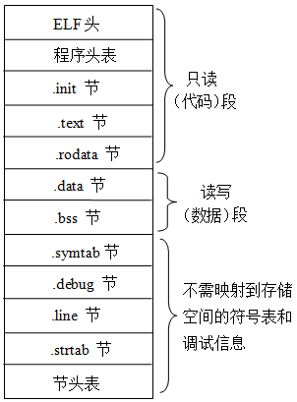
可执行目标文件格式
与.o文件稍有不同：
ELF头中字段e_entry给出执行程序时第一条指令的地址，而在可重定位文件中，此字段为0
多一个.init节，用于定义_init函数，该函数用来进行可执行目标文件开始执行时的初始化工作
少两.rel节（无需重定位）
多一个程序头表，也称段头表（segment header table），是一个结构数组

Slide 14
标记:’7f’
字节序：0：无效格式；1：小端；2：大端
$ readelf -h HelloWorld
ELF Header:
Magic: 7f 45 4c 46 02 01 01 03 00 00 00 00 00 00 00 00 魔数
Class: ELF64 分类
Data: 2's complement, little endian 数据表示：补码、小端
Version: 1 (current) 版本号
OS/ABI: UNIX – Linux Linux的ABI
ABI Version: 0 ABI版本
Type: EXEC (Executable file) 类型：可执行文件
Machine: Advanced Micro Devices X86-64 硬件平台：AMD x86-64
Version: 0x1 版本号
Entry point address: 0x4003e0 程序入口地址
Start of program headers: 64 (bytes into file) 程序头表的位置
Start of section headers: 2472 (bytes into file) 节头表的位置
Flags: 0x0 标志
Size of this header: 64 (bytes) 文件头的大小:64字节
Size of program headers: 56 (bytes) 程序头表项的大小：56字节
Number of program headers: 8 程序头表项的数目：8项
Size of section headers: 64 (bytes)
Number of section headers: 30 节头表项的大小30字节
Section header string table index: 27 节头表的项数目：27项
‘E’ ‘L’ ‘F’
ELF版本
7f 45 4c 46 02 01 01 03 00 00 00 00 00 00 00 00
ELF文件类：0：无效文件 1：32位 2：64位

Slide 15
1 int f()
2 {
3 static int x = 0;
4 return x;
5 }
6
7 int g()
8 {
9 static int x = 1;
10 return x;
11 }
7.5 符号和符号表
全局符号
模块m定义的符号可以被其他模块引用。
例如：非静态C函数和非静态全局变量。
外部符号
由模块m引用但由其他模块定义的全局符号。
本地(局部)符号
由模块m专门定义和引用的符号。
例如：用静态属性定义的C函数和全局变量。
本地链接器符号不是本地程序变量。
x.1
x.2
编译器为.x的每个定义在.data中分配空间
注意区分
本地符号是作用域的概念；
局部变量指的是存储空间在堆栈上（又称自动变量）
带有static的局部变量(对应本地符号)不在堆栈上，其存储类似全局变量而作用域局限于本模块。
Notes:
符号表由汇编器生成，局部变量是不生成链接器符号的（编译器和调试器符号还是有的）
静态函数仅在本编译单位（本源代码文件/本模块）内有效
静态全局变量仅在本编译单位内可见
静态局部变量反而又是链接器感兴趣的——虽然不会被其他模块引用，但是在.data节的布局上需要考虑（间接与其他模块相关）
小结时：注意区分存储属性和作用域的区别——全局变量、静态全局变量、静态局部变量、局部变量。
堆上存储（全局变量、静态局部变量、静态全局变量）
栈上存储（局部变量）
全局作用（全局变量）
局部作用（静态全局变量、静态局部变量、局部变量）
static对全局变量和函数的“隐藏”作用

Slide 16
一个C语言程序举例
main.c
swap.c
extern int buf[];
int *bufp0 = &buf[0];
static int *bufp1;
void swap()
{
int temp;
bufp1 = &buf[1];
temp = *bufp0;
*bufp0 = *bufp1;
*bufp1 = temp;
}
int buf[2] = {1, 2};
void swap();
int main()
{
swap();
return 0;
}
你能说出哪些是链接符号定义？哪些是链接符号的引用？
局部变量temp分配在栈中，不会在过程外被引用，因此不是链接符号定义，仅是编译符号
Notes:
注意区分编译符号和链接符号，这里说的temp是编译符号，不是链接符号。
这里所说的temp不是符号定义，指的是“不是编译符号”

Slide 17
[root@IO cs]# readelf -s main.o
Symbol table '.symtab' contains 11 entries:
Num: Value Size Type Bind Vis Ndx Name
0: 0000000000000000 0 NOTYPE LOCAL DEFAULT UND
1: 0000000000000000 0 FILE LOCAL DEFAULT ABS main.c
2: 0000000000000000 0 SECTION LOCAL DEFAULT 1
3: 0000000000000000 0 SECTION LOCAL DEFAULT 3
4: 0000000000000000 0 SECTION LOCAL DEFAULT 4
5: 0000000000000000 0 SECTION LOCAL DEFAULT 6
6: 0000000000000000 0 SECTION LOCAL DEFAULT 7
7: 0000000000000000 0 SECTION LOCAL DEFAULT 5
8: 0000000000000000 8 OBJECT GLOBAL DEFAULT 3 buf
9: 0000000000000000 24 FUNC GLOBAL DEFAULT 1 main
10: 0000000000000000 0 NOTYPE GLOBAL DEFAULT UND swap
main.c
int buf[2] = {1, 2};
void swap();
int main()
{
swap();
return 0;
}
1）符号地址全部为0，还未进行布局、重定位； 2）buf在第3节（.data），偏移为0，全局变量，大小为8B； 3） main在第1节（.text），偏移为0，全局函数，大小为24B； 4）swap是未定义的符号，全局变量，类型和大小未知，在其他模块定义
Notes:
Ndx是节号，
Objdump –t命令也是查看符号表

Slide 18
[root@IO cs]# readelf -s swap.o
Symbol table '.symtab' contains 12 entries:
Num: Value Size Type Bind Vis Ndx Name
0: 0000000000000000 0 NOTYPE LOCAL DEFAULT UND
1: 0000000000000000 0 FILE LOCAL DEFAULT ABS swap.c
2: 0000000000000000 0 SECTION LOCAL DEFAULT 1
3: 0000000000000000 0 SECTION LOCAL DEFAULT 3
4: 0000000000000000 0 SECTION LOCAL DEFAULT 5
5: 0000000000000000 0 SECTION LOCAL DEFAULT 7
6: 0000000000000000 0 SECTION LOCAL DEFAULT 8
7: 0000000000000000 0 SECTION LOCAL DEFAULT 6
8: 0000000000000000 8 OBJECT GLOBAL DEFAULT 3 bufp0
9: 0000000000000000 0 NOTYPE GLOBAL DEFAULT UND buf
10: 0000000000000008 8 OBJECT GLOBAL DEFAULT COM bufp1
11: 0000000000000000 60 FUNC GLOBAL DEFAULT 1 swap
swap.c
extern int buf[];
int *bufp0 = &buf[0];
static int *bufp1;
void swap()
{
int temp;
bufp1 = &buf[1];
temp = *bufp0;
*bufp0 = *bufp1;
*bufp1 = temp;
}
注意，此时符号地址全部为0，还未进行布局、重定位
bufp1未分配地址、未初始化 (ndx=COM), 大小8B
对齐方式/不是地址
Notes:
Ndx是节号，
Objdump –t命令也是查看符号表

Slide 19
符号表中1个条目的数据结构
（构成.symtab）
函数名在text节中
变量名在data节或bss节中
1 typedef struct {
2 int name; /* 本符号对应的字符串在strtab中的偏移量*/
3 long value; /* Section offset, or 绝对address */
4 long size; /* 数据（函数）大小，以字节为单位*/
5 char type:4， /* Data, func, section, or src file name (4 bits) */
6 binding:4; /* Local or global (4 bits) */
7 char reserved; /* Unused */
8 short section; /* Section header index, ABS, UND, Or COMMON */
9 } Elf_Symbol;
函数大小或变量长度
ABS表示不该被重定位；UND表示未定义；COM表示未初始化数据（.bss），此时，value表示对齐要求，size给出最小大小
Notes:
ASB/UNDEF/COMMON三个节，ABS标识符号不应该被修改重定位，UND表示不在本模块内定义，COMMON表示还未分配位置的未初始化数据（此时value是对齐要求，size是最小空间）
Name用的是“指针/索引”，因此Elf_Symbol的结构体是定长的。

Slide 20
Symbol | .symtab 条目? | Symbol type | 在哪个模块中定义 | 节（text/bss/data）
buf
bufp0
bufp1
swap
temp
extern int buf[];
int *bufp0 = &buf[0];
static int *bufp1;
void swap()
{
int temp;
bufp1 = &buf[1];
temp = *bufp0;
*bufp0 = *bufp1;
*bufp1 = temp;
}
int buf[2] = {1, 2};
void swap();
int main()
{
swap();
return 0;
}
main.c
swap.c

Slide 21
Symbol | .symtab 条目? | Symbol type | 在哪个模块中定义 | 节（.text/.bss/.data）
buf | 是 | Global(外部) | main.o | .data
bufp0 | 是 | Global | swap.o | .data
bufp1 | 是 | Global | swap.o | .bss
swap | 是 | Global | swap.o | .text
temp | 否 | - | - | -
extern int buf[];
int *bufp0 = &buf[0];
static int *bufp1;
void swap()
{
int temp;
bufp1 = &buf[1];
temp = *bufp0;
*bufp0 = *bufp1;
*bufp1 = temp;
}
int buf[2] = {1, 2};
void swap();
int main()
{
swap();
return 0;
}
main.c
swap.c

Slide 22
7.6 符号解析
功能
将每个引用与它输入的可重定位目标文件的符号表中的一个确定的符号定义关联起来
执行者
引用和定义在同一模块： 编译器完成
引用和定义不在同一模块：编译器形成符号表条目，由链接器ld完成符号解析
1 void foo(void);
2
3 int main() {
4 foo();
5 return 0;
6 }
unix> gcc -Wall -O2 -o linkerror linkerror.c
/tmp/ccSz5uti.o: In function ‘main’:
/tmp/ccSz5uti.o(.text+0x7): undefined reference to ‘foo’
collect2: ld returned 1 exit status
Notes:
用objdump查看符号时，标志位中可以给出’ ‘空格表示强符号，w表示弱符号
多重定义时，若符号会引出类型不一致的情况，这是c语言的固有问题，除非改标准。

Slide 23
7.6.1 链接器如何解析多重定义的全局符号
符号的多重定义：多个模块定义同名的全局符号
符号的强弱（strong/weak）（cc+as）
函数和已初始化的全局变量是强符号
未初始化的全局变量是弱符号
多重定义符号的处理准则
规则1：不允许有多个同名的强符号；
规则2：如果有一个强符号和一个或多个弱符号同名，选择强符号；
规则3：如果有多个弱符号同名，任意选一个
Notes:
用objdump查看符号时，标志位中可以给出’ ‘空格表示强符号，w表示弱符号
多重定义时，若符号会引出类型不一致的情况，这是c语言的固有问题，除非改标准。

Slide 24
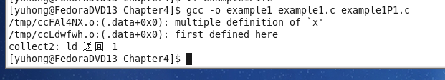
1 /* example1.c */
2 int x = 15213;
3
4 int main()
5 {
6 return 0;
7 }
1 /* example1P1.c */
2 int x = 15213;
3
4 void f()
5 {
6 }
1 /* foo1.c */
2 int main()
3 {
4 return 0;
5 }
1 /* bar1.c */
2 int main()
3 {
4 return 0;
5 }
x有两次强定义，所以，链接器将输出一条出错信息
unix> gcc foo1.c bar1.c
/tmp/cca015022.o: In function ‘main’:
/tmp/cca015022.o(.text+0x0): multiple definition of ‘main’
/tmp/cca015021.o(.text+0x0): first defined here

Slide 25
1 /* foo3.c */
2 #include <stdio.h>
3 void f(void);
4
5 int x = 15213;
6
7 int main()
8 {
9 f();
10 printf("x = %d\n", x);
11 return 0;
12 }
1 /* bar3.c */
2 int x;
3
4 void f()
5 {
6 x = 15212;
7 }
main函数的程序员可能不知道
输出的数值是？

Slide 26
多重定义的弱符号会造成一些不易察觉的问题
1 /* foo5.c */
2 #include <stdio.h>
3 void f(void);
4
5 int x = 15213;
6 int y = 15212;
7
8 int main()
9 {
10 f();
11 printf("x = 0x%x y = 0x%x \n", x, y);
12 return 0;
13 }
1 /* bar5.c */
2 double x;
3
4 void f()
5 {
6 x = -0.0;
7 }
覆盖了x，y两个变量
使用gcc –fno-common选项时可以提示这种多重符号定义的错误
gcc –Werror
所有警告都变为错误
linux> gcc -o foobar5 foo5.c bar5.c
linux> ./foobar5
x = 0x0 y = 0x80000000

Slide 27
多重定义全局符号的问题
尽量避免使用全局变量
一定需要用的话，就按以下规则使用
尽量使用本地变量（static）
全局变量要赋初值
外部全局变量要使用extern
多重定义全局变量会造成一些意想不到的错误，而且是默默发生的，编译系统不会警告，并会在程序执行很久后才能表现出来，且远离错误引发处。特别是在一个具有几百个模块的大型软件中，这类错误很难修正。
了解链接器如何工作，养成良好的编程习惯是非常重要的。

Slide 28
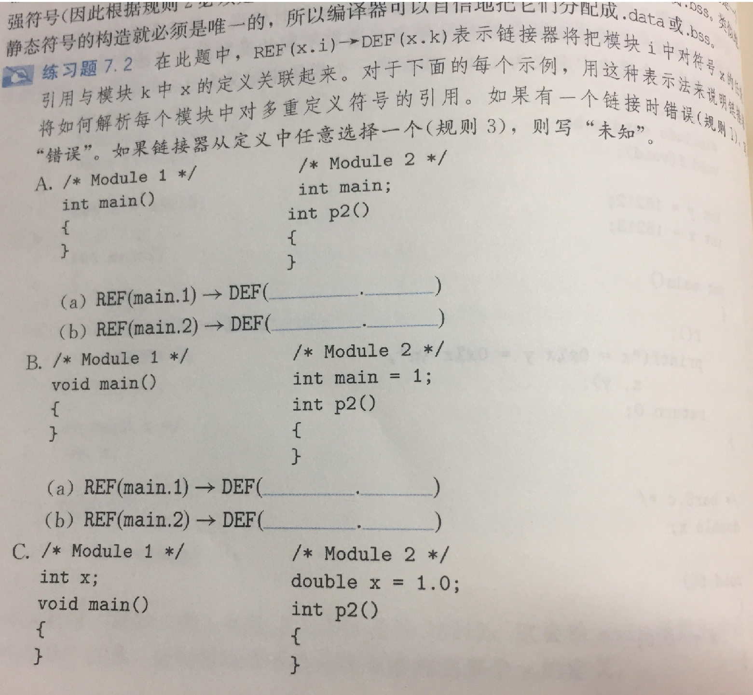
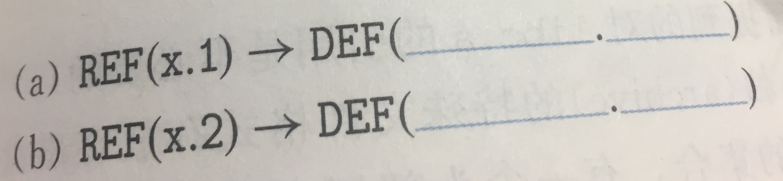
练习题7.2

Slide 29
练习题7.2
main
1
main
1
x
2
2
x

Slide 30
头文件（.h文件）的作用
c1.c
#include "global.h"
int f() {
return g+1;
}
global.h
#ifdef INITIALIZE
int g = 23;
static int init = 1;
#else
int g;
static int init = 0;
#endif
c2.c
#include <stdio.h>
#include "global.h"
int main() {
if (!init)
g = 37;
int t = f();
printf("Calling f yields %d\n", t);
return 0;
}
Notes:
该页和下一页，不在课本中，可以删除

Slide 31
预处理操作
c1.c
global.h
#include "global.h"
int f() {
return g+1;
}
#ifdef INITIALIZE
int g = 23;
static int init = 1;
#else
int g;
static int init = 0;
#endif
定义 INITIALIZE
没有定义 INITIALIZE
int g = 23;
static int init = 1;
int f() {
return g+1;
}
int g;
static int init = 0;
int f() {
return g+1;
}
#include指示被执行，插入.h文件的内容到源文件中

Slide 32
-D定义宏
-DMACRO #define MACRO
-DMACRO=A #define MACRO A
使用场景：避免修改源代码，调试信息
开发调试时打印
正式发布时不打印
#include <stdio.h> #include <stdlib.h> int main() { #ifdef DEBUG printf("this is before/n"); #endif printf("hello world/n"); #ifdef DEBUG printf("this is end/n"); #endif exit(0); }
$gcc -c hello.c -o hello –DDEBUG
$./hello this is before hello world this is end $gcc -c hello.c -o hello
$./hello hello world

Slide 33
7.6.2 静态库及其符号解析
公共代码的提供方式
Pascal编译器自动辨认标准函数并直接生成相应的代码
C语言为标准I/O、字符串操作、整数数学函数提供一个单独的可重定位目标文件
以上方式都不理想
静态库（static library）
将多个可重定位目标模块打包成一个单独的文件
链接时仅复制引用到的目标代码模块，形成可执行文件
使用ar工具打包后创建
unix> gcc main.c /usr/lib/printf.o /usr/lib/scanf.o …
unix> gcc main.c /usr/lib/libc.o
Notes:
Libc.a大约8MB
Libm.a大约1MB

Slide 34
静态库使用示例
(a) addvec.o
1 void addvec(int *x, int *y,
2 int *z, int n) {
3 int i;
4 for (i = 0; i < n; i++)
5 z[i] = x[i] + y[i];
6 }
unix> gcc -c addvec.c multvec.c
unix> ar rcs libvector.a addvec.o multvec.o
1 /* main2.c */
2 #include <stdio.h>
3 #include "vector.h"
4 int x[2] = {1, 2};
5 int y[2] = {3, 4};
6 int z[2];
7 int main()
8 {
9 addvec(x, y, z, 2);
10 printf("z = [%d %d]\n", z[0], z[1]);
11 return 0;
12 }
(b) multvec.o
1 void multvec(int *x, int *y,
2 int *z, int n) {
3 int i;
4 for (i = 0; i < n; i++)
5 z[i] = x[i] * y[i];
6 }
unix> gcc main.c /usr/lib/libc.a /usr/lib/libvector.a …
Notes:
Multvec.o就不链接进来了

Slide 35
unix> gcc -c addvec.c multvec.c
unix> ar rcs libvector.a addvec.o multvec.o
静态库 Static libraries
addvec.o
multvec.o
main2.c
vector.h
Archiver
(ar)
Translators
(cpp, cc1, as)
libvector.a
Relocatable
object files
main2.o
addvec.o
Linker (ld)
Fully linked
executable object file
p2
unix> gcc -O2 -c main2.c
unix> gcc -static -o p2 main2.o ./libvector.a
“c” for “compile-time”
静态编译，链接静态库，禁止使用动态库

Slide 36
自定义一个静态库文件
举例：将myproc1.o和myproc2.o打包生成mylib.a
myproc1.c
myproc2.c
# include <stdio.h>
void myfunc1() {
printf("This is myfunc1!\n");
}
# include <stdio.h>
void myfunc2() {
printf("This is myfunc2\n");
}
$ gcc –c myproc1.c myproc2.c
$ ar rcs mylib.a myproc1.o myproc2.o
$ar –t mylib.a
main.c
$ gcc –c main.c
$ gcc –static –o myproc main.o ./mylib.a
void myfunc1(viod);
int main()
{
myfunc1();
return 0;
}
调用关系：main→myfunc1→printf
问题：如何进行符号解析？
Notes:
ar参数中 r表示用后面的.o替代mylib.a文件包中的文件 c表示无提示模式 s表示强制生成文件包的符号表
gcc –static 表示引用静态库完成链接——因此myproc可执行文件没有未确定/未解析的符号引用（例如需要运行时的动态引用）

Slide 37
7.6.3 链接器如何使用静态库来解析引用
数据结构：维护三个动态变化的集合E、U和D
E：可重定位目标文件集合，被引用的目标文件将被拷贝到可执行文件中；
U：随着链接的展开而发现的未解析的符号集合，成功链接后最终该集合为空；
D：所有输入文件中已解析的符号集合；
算法要点：
1）初始化E/U/D为空；
2）逐个扫描命令行给出的文件f；
a）f是目标文件: E = E U {f}，D = D U {f中的已定义符号}，
重定位表项对应的符号与D进行匹配，未匹配的加入到U；
b）f是静态库，将U中的符号与f定义的符号相匹配，存在匹配模块m上的符号，E = E U {m}，否则丢弃该库。
3）扫描结束
U非空：链接失败，将U未能解析的符号输出给用户。
U为空，链接成功，布局E中模块拼接成可执行文件，完成符号解 释和重定位。
——库的出现顺序很重要。

Slide 38
7.6.3 链接器如何使用静态库来解析引用
ar rcs mylib.a myproc1.o myproc2.o
$ gcc –static –o myproc main.o ./mylib.a
自定义静态库
标准静态库
main→myfunc1→printf
main.c
mylib.a
Libc.a
main.c
...
转换
(cpp,cc1,as)
转换
(cpp,cc1,as)
转换
(cpp,cc1,as)
void myfunc1(viod);
int main()
{
myfunc1();
return 0;
}
main.o
myproc1.o
printf.o及其调用模块
静态链接器(ld)
完全链接的可执行目标文件
解析过程：
1. E = {}、U = {}、D = {}；
2. E = E ∪ {main.o}; D = D ∪ {main}; U = U ∪ {myfunc1}
3.E = E ∪ {myfunc1.o} = {main.o, myfunc1.o}; D = D ∪ {myfunc1} = {main, myfunca}; U = {}
myproc
注意：E中无myproc2.o

Slide 39
7.6.3 链接器如何使用静态库来解析引用
ar rcs mylib.a myproc1.o myproc2.o
$ gcc –static –o myproc main.o ./mylib.a
自定义静态库
标准静态库
main→myfunc1→printf
main.c
mylib.a
Libc.a
main.c
...
转换
(cpp,cc1,as)
转换
(cpp,cc1,as)
转换
(cpp,cc1,as)
void myfunc1(viod);
int main()
{
myfunc1();
return 0;
}
main.o
myproc1.o
printf.o及其调用模块
静态链接器(ld)
注意：E中无myproc2.o
完全链接的可执行目标文件
myproc
解析结果：
E中有main.o、myproc1.o及其调用的模块
D中有main、myproc1及其引用的符号

Slide 40
7.6.3 链接器如何使用静态库来解析引用
main.c
$ gcc –static –o myproc main.o ./mylib.a
void myfunc1(viod);
int main()
{
myfunc1();
return 0;
}
解析结果：
E中有main.o、myproc1.o及其调用的模块
D中有main、myproc1及其引用符号
被链接模块应按调用顺序指定！
main→myfunc1→printf
若命令为：$ gcc –static –o myproc ./mylib.a main.o， 结果怎样？
首先，扫描mylib，因是静态库，应根据其中是否存在U中未解析符号对应的定义符号来确定哪个.o被加入E。因为开始U为空，故其中两个.o模块都不被加入E中而被丢弃。
然后，扫描main.o，将myfunc1加入U，直到最后它都不能被解析。
因此，出现链接错误！
Why？
它只能用mylib.a中符号来解析，而mylib中两个.o模块都已被丢弃！
Notes:
经常会出现“明明把库加进去了，编译器还是说找不到这个符号”的现象，
这是就应该考虑库在编译命令中出现的的顺序问题
书中7.6.3亦指出“如果定义一个符号的库出现在引用这个符号的目标文件之前，那么引用就可能不能被正确解释” 出现链接失败

Slide 41
链接顺序问题
假设调用关系如下：
func.o → libx.a 和 liby.a 中的函数
libx.a → libz.a 中的函数
libx.a 和 liby.a 之间、liby.a 和 libz.a 相互独立
则以下几个命令行都是可行的：
gcc -static –o myfunc func.o libx.a liby.a libz.a
gcc -static –o myfunc func.o liby.a libx.a libz.a
gcc -static –o myfunc func.o libx.a libz.a liby.a
假设调用关系如下：
func.o → libx.a 和 liby.a 中的函数
libx.a → liby.a 同时 liby.a → libx.a
则以下命令行可行：
gcc -static –o myfunc func.o libx.a liby.a libx.a
Notes:
根据调用关系， func.o要在libx.a和liby.a之前
Libx.a要在libz.a之前
其他次序没有要求
第二个例子中，func.o要在libx.a和liby.a之前
由于libx.a和liby.a相互引用，因此命令行中将libx写了两边，以便满足libx.a在liby.a之前而且liby.a又在libx.之前

Slide 42
Main.o 调用了funcA() funcB() funcC()
Libk.a 包含k1.o 定义了funcE() funcF() funcG()；
k2.o 定义了funcA() funcC() funcN()。
其中funcE()调用了funcY()
Libl.a 包含l1.o 定义了funcK() funcX() funcY()；
l2.o 定义了funcB()
其中funcY()调用了funcF（）, 其中funcB()调用了funcE()
请问
gcc main.c libl.a libk.a –o mainapp 执行后将会提示那些函数未定义？
Gcc main.c libk.a libl.a执行后将会提示那些函数未定义？
E U D
Main.o A/B/C main
Main.o l2.o A/C/E main/B
Main.o/l2.o/k1.o/k2.o Y main/A/B/C
E U D
Main.o A/B/C main
Main.o k2.o B main/A/C
Main.o/k2.o/l2.o E main/A/B/C/N

Slide 43
7.7 重定位
完成模块的内存布局，确定“节”和“符号”的地址
0
Headers
System code
.text
可重定位目标文件
System code
System data
.data
main()
main.o
.text
swap()
main()
.text
More system code
int array[2]={1,2}
.data
System data
sum.o
.data
int array[2]={1,2}
sum()
.text
.symtab
.debug
重定位节和符号定义
赋予指令和全局变量唯一的运行时内存地址
重定位节中的符号引用
修改代码节和数据节中符号的引用，使其指向正确的运行地址
可执行目标文件

Slide 44
目标文件
objdump -d test.o
00000000 <add>:
0: 55 push %ebp
1: 89 e5 mov %esp, %ebp
3: 83 ec 10 sub $0x10, %esp
6: 8b 45 0c mov 0xc(%ebp), %eax
9: 8b 55 08 mov 0x8(%ebp), %edx
c: 8d 04 02 lea (%edx,%eax,1), %eax
f: 89 45 fc mov %eax, -0x4(%ebp)
12: 8b 45 fc mov -0x4(%ebp), %eax
15: c9 leave
16: c3 ret
/* main.c */
int add(int, int);
int main( )
{
return add(20, 13);
}
objdump -d test
080483d4 <add>:
80483d4: 55 push %ebp
80483d5: 89 e5 mov %esp, %ebp
80483d7: 83 ec 10 sub $0x10, %esp
80483da: 8b 45 0c mov 0xc(%ebp), %eax
80483dd: 8b 55 08 mov 0x8(%ebp), %edx
80483e0: 8d 04 02 lea (%edx,%eax,1), %eax
80483e3: 89 45 fc mov %eax, -0x4(%ebp)
80483e6: 8b 45 fc mov -0x4(%ebp), %eax
80483e9: c9 leave
80483ea: c3 ret
/* test.c */
int add(int i, int j)
{
int x = i + j;
return x;
}
Notes:
其实这个例子应该是用main()函数的代码才比较好，因为main函数在目标文件中的时候add地址是00，
而可执行文件中main函数执行call语句时将使用将是0x80483d4（add函数的起点）

Slide 45
重定位表项数据结构
节偏移
重定位类型
符号
偏移调整常数
两种重定位类型
PC相对引用 R_x86_64_PC32
绝对引用 R_x86_64_32
程序小于2GB： 小型代码模型（small code model）（缺省）
程序大于等于2GB, gcc 编译用以下选项
-mcmodel=mediu：中型代码模型
-mcmodel=large：大型代码模型

Slide 46
重定位节：
.rel.text 代码重定位节
重定位表项
.rel.data 已初始化数据重定位节
重定位表项
7.7.2 重定位符号引用
重定位节
重定位表项
节的文件地址：在文件中的起点
重定位表项的偏移地址
节的运行地址：在内存的起点
符号的运行地址

Slide 47
源代码
Notes:
Objdmp –d可以反汇编.o文件，我们的64位系统上不再使用”fc ff ff ff ”而是直接使用“00 00 00 00”
关键是要将引用地址转换成PC地址，因此会有上面的*refptr=（-4）的初值

Slide 48
$objdump –dx main.o
重定位类型：绝对引用
重定位类型：PC相对引用
Notes:
Objdmp –d可以反汇编.o文件，我们的64位系统上不再使用”fc ff ff ff ”而是直接使用“00 00 00 00”
关键是要将引用地址转换成PC地址，因此会有上面的*refptr=（-4）的初值

Slide 49
重定位PC相对引用
节偏移
操作码
预留32位地址
偏移地址
（等待重定位）
引用的运行时地址：
refaddr=ADDR(s)+r.offset=0x4004d0+0xf=0x4004df
重定位该引用
*refptr=(unsigned)(ADDR(r.symbol)-refaddr+addend)
=(0x4004e8-0x4004df+(-4))=9-4=5
重定位表项r各字段的值
假设： ADDR(s)=ADDR(.text)=0x4004d0，
ADDR(r.symbol)=ADDR(sum)=0x4004e8
重定位后：e8 05 00 00 00
Notes:
Objdmp –d可以反汇编.o文件，我们的64位系统上不再使用”fc ff ff ff ”而是直接使用“00 00 00 00”
关键是要将引用地址转换成PC地址，因此会有上面的*refptr=（-4）的初值

Slide 50
重定位PC相对引用
假设： ADDR(s)=ADDR(.text)=0x4004d0，
ADDR(r.symbol)=ADDR(sum)=0x4004e8
重定位后：e8 05 00 00 00
callq 指令地址：
0x4004d0 + e = 0x4004de
PC相对引用- - sum：
调用callq时候的PC = 0x4004d0 + 0x13 = 0x4004e3
PC = 0x4004e3 + 0x05 = 0x4004e8
Notes:
Objdmp –d可以反汇编.o文件，我们的64位系统上不再使用”fc ff ff ff ”而是直接使用“00 00 00 00”
关键是要将引用地址转换成PC地址，因此会有上面的*refptr=（-4）的初值

Slide 51
绝对引用的重定位示例：
假设ADDR(s)=ADDR(.text)=0x4004d0，ADDR(r.symbol)=ADDR(array)=0x601018
则： refaddr=ADDR(s)+r.offset=0x4004d0+0xa=0x4004da
*refptr=(unsigned)(ADDR(r.symbol+addend)=(0x601018+0)=0x601018
重定位后：bf 18 10 60 00

Slide 52
64位

Slide 53
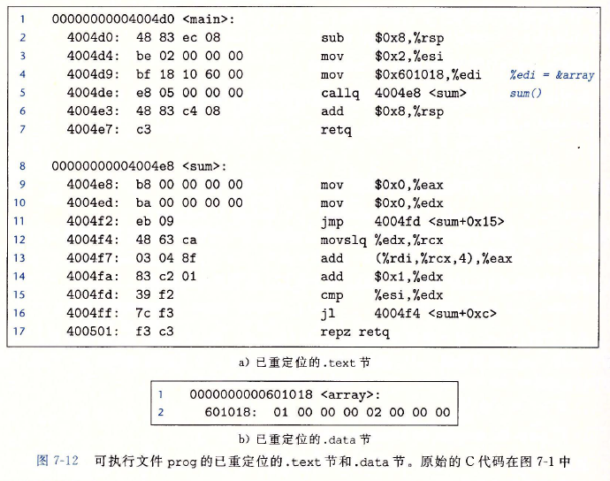
A. ADDR(s) =ADDR(.text)=0x4004d0
ADDR(r.symbol) = ADDR(sum)
= 0x4004e3 +0x05
= 0x4004e8
refaddr = ADDR(s) + r.offset = ADDR(s) + (0xe + 1)
= 0x4004d0 + 0xf
=0x4004df
B. 0x5

Slide 54
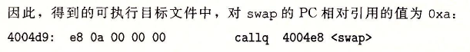
ADDR（s）= 0x4004d0;
refaddr = ADDR (s) + r.offset
= 0x4004d0 + 0xa
= 0x4004da
*refptr =ADDR(r.symbol) + r.addend – refadddr
=0x4004e8 +(-4) – 0x4004da
=0x4004e4 -0x4004da
=0xa

Slide 55
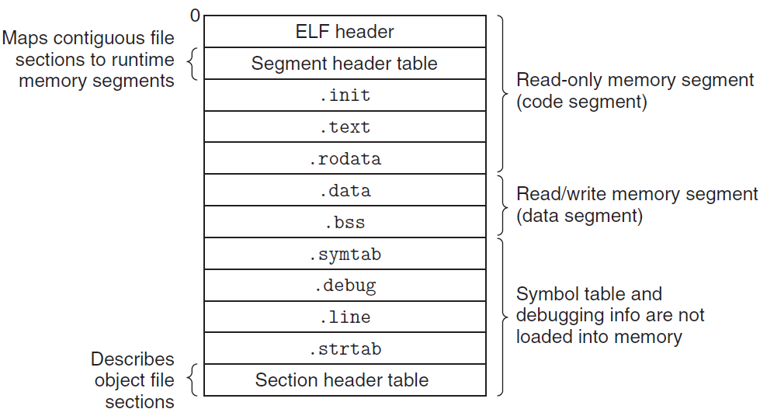
7.8 可执行目标文件
组织成段，有些段将加载到内存
有入口地址entry point
.init内有初始化代码_init()
无.rel.text和.rel.data
-E
-S
-c
-o
hello.c
预处理
(cpp)
hello.i
编译
(cc1)
hello.s
汇编
(as)
hello.o
链接
(ld)
hello
源程序
(文本)
源程序
(文本)
汇编语言程序
(文本)
可重定位目标程序
(二进制)
可执行目标程序
(二进制)

Slide 56
学生练习；
请编写简单helloworld.c程序；
执行预处理“gcc –E helloworld.c –o helloworld-pc.c”并查看预处理输出文件helloworld-pc.c ；
执行C编译命令“gcc –S helloworld-pc.c –o helloworld.s”并查看输出的汇编程序helloworld.s；
执行“gcc – c helloworld.s –o helloworld.o”完成目标文件的生成；
最后执行“gcc helloworld.o –o myhello”生成可执行文件myhello。
最后运行“./myhello”

Slide 57
学生练习；
请编写简单helloworld.c程序，完成编译与链接生成可执行文件；
执行readelf命名以查看可执行文件头部信息；

Slide 58
段头部表描述了装入关系：
code/link/p-exe.d
Read-only code segment
1 LOAD off 0x00000000 vaddr 0x08048000 paddr 0x08048000 align 2**12
2 filesz 0x00000448 memsz 0x00000448 flags r-x
Read/write data segment
3 LOAD off 0x00000448 vaddr 0x08049448 paddr 0x08049448 align 2**12
4 filesz 0x000000e8 memsz 0x00000104 flags rwcode/
link/p-exe.d
p_filesz
（虚存中空间的段可以大于在文件空间中的段）
进程虚地址空间
p_vaddr
p_memsz
p_filesz
p_offset
文件头
程序头表
节1
节2
节n
节头表

Slide 59
7.9 加载可执行目标文件
进程空间的布局：
由装载器根据ELF可执行文件而创建
程序入口由文件头entry point指出，对应于代码段.init节（来源于ctrl.o）的_start启动代码
退出代码由启动时的atexit()设置，程序在执行exit()时将调用这些退出代码，最后通过_exit将控制权还给操作系统
crtl.o的伪代码：
1 0x080480c0 <_start>: /* Entry point in .text */
2 call __libc_init_first /* Startup code in .text */
3 call _init /* Startup code in .init */
4 call atexit /* Startup code in .text */
5 call main /* Application main routine */
6 call _exit /* Returns control to OS */
7 /* Control never reaches here *

Slide 60
7.10 动态链接共享库
静态库的不足
库函数被复制到每个运行进程的代码段，对于并发运行上百个进程的系统，造成内存空间的极大浪费
库函数被合并到可执行目标文件中，磁盘上存放着数千个可执行文件，造成磁盘空间的极大浪费
程序员需关注是否有函数库的新版本出现，并须定期下载、重新编译和链接，使用不便且编译耗时
动态链接共享库（shared library，又称共享库或动态链接库）
目标文件，包含有代码和数据
从程序中分离出来，磁盘和内存中都只有一个备份
可在装入时或运行时被动态加载并链接
Window称其为动态链接库（Dynamic Link Libraries，.dll文件）
Linux称其为动态共享对象（ Dynamic Shared Objects, .so文件）
Notes:
静态连接过程时间开销、磁盘空间开销、内存开销如何？

Slide 61
构建动态库
myproc1.c
myproc2.c
# include <stdio.h>
void myfunc1()
{
printf("%s","This is myfunc1!\n");
}
# include <stdio.h>
void myfunc2()
{
printf("%s","This is myfunc2\n");
}
$gcc –c myproc1.c myproc2.c
$gcc –shared –fPIC –o mylib.so myproc1.o myproc2.o
Position Independent Code
共享代码库文件
位置无关代码
1）保证共享库代码的位置可以是不确定的
2）即使共享库代码的长度发生变化，要不会影响调用它的程序

Slide 62
使用动态链接库编译和运行程序
void myfunc1(viod);
int main()
{
myfunc1();
return 0;
}
main.c
./libmylib.so
$gcc –o myproc –lmylib –L. main.c
$export LD_LIBRARY_PATH=`pwd’
//指定额外的共享函数库搜索路径
$./a.out
Notes:
共享库在两个时间点上参与：
1）编译的时候，使用其符号表；
2）装入时，利用1）的符号解析，将数据/代码转入进程空间，此工作由动态链接器完成

Slide 63
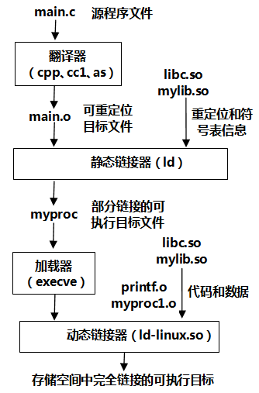
加载包含动态链接的可执行文件
加载 myproc
包含动态链接的程序头表有 .interp 段，其中包含了动态链接器路径名 ld-linux.so
加载器根据指定路径加载并启动动态链接器运行
动态链接器完成以下工作，把控制权交给myproc
完成对libc.so在进程空间上的布局；
完成mylib.so在进程空间上的布局；
完成myproc对上述两个.so文件引用的解析
myproc启动其第一条指令执行
Notes:
共享库在两个时间点上参与：
1）编译的时候，使用其符号表；
2）装入时，利用1）的符号解析，将数据/代码转入进程空间，此工作由动态链接器完成

Slide 64
7.11 从应用程序中加载和链接共享库
P2的加载器不能像静态链接的程序那样直接创建进程影像，而是需要利用P2提供的.interp节——包含了动态链接器的路径名；
动态链接器完成以下工作：
完成对libc.so在进程空间上的布局；
完成libvector.so在近程空间上的布局；
完成P2对上述两个.so文件引用的解析
将控制权返回给应用程序
从程序中加载：
dlopen;
dlclose();
dlerror();
Notes:
可以通过objdump –s 察看.interp的内容，就是“/lib/ld-linux.so.2.” 运行时在程序之前获得运行
Readelf –l 也能查看到相同的信息

Slide 65
7.4.2 动态库的运行时加载
#include <dlfcn.h>
void *dlopen(const char *filename, int flag);
Returns: ptr to handle if OK, NULL on error
#include <dlfcn.h>
void *dlsym(void *handle, char *symbol);
Returns: ptr to symbol if OK, NULL on error
#include <dlfcn.h>
int dlclose (void *handle);
Returns: 0 if OK, −1 on error
#include <dlfcn.h>
const char *dlerror(void);
Returns: error msg if previous call to dlopen, dlsym,
or dlclose failed, NULL if previous call was OK

Slide 66
动态装载示例：
code/link/dll.c
1 #include <stdio.h>
2 #include <stdlib.h>
3 #include <dlfcn.h>
4
5 int x[2] = {1, 2};
6 int y[2] = {3, 4};
7 int z[2];
8
9 int main()
10 {
11 void *handle;
12 void (*addvec)(int *, int *, int *, int);
13 char *error;
14
15 /* Dynamically load shared library that contains addvec() */
16 handle = dlopen("./libvector.so", RTLD_LAZY);
17 if (!handle) {
18 fprintf(stderr, "%s\n", dlerror());
19 exit(1);
20 }
21
22 /* Get a pointer to the addvec() function we just loaded */
23 addvec = dlsym(handle, "addvec");
24 if ((error = dlerror()) != NULL) {
25 fprintf(stderr, "%s\n", error);
26 exit(1);
27 }
28
29 /* Now we can call addvec() just like any other function */
30 addvec(x, y, z, 2);
31 printf("z = [%d %d]\n", z[0], z[1]);
32
33 /* Unload the shared library */
34 if (dlclose(handle) < 0) {
35 fprintf(stderr, "%s\n", dlerror());
36 exit(1);
37 }
38 return 0;
39 }
code/link/dll.c

Slide 67
[lqm@IO osbook]$ readelf -l HelloWorld
Elf file type is EXEC (Executable file)
Entry point 0x4003e0 与main地址不一致的，这里是指可执行文件的初始化代码的起点
There are 8 program headers, starting at offset 64
Program Headers:
Type Offset VirtAddr PhysAddr FileSiz MemSiz Flags Align
PHDR 0x0000000000000040 0x0000000000400040 0x0000000000400040 0x00000000000001c0 0x00000000000001c0 R E 8
INTERP 0x0000000000000200 0x0000000000400200 0x0000000000400200 0x000000000000001c 0x000000000000001c R 1
[Requesting program interpreter: /lib64/ld-linux-x86-64.so.2] 动态链接器
LOAD 0x0000000000000000 0x0000000000400000 0x0000000000400000 0x000000000000068c 0x000000000000068c R E 200000
LOAD 0x0000000000000690 0x0000000000600690 0x0000000000600690 0x00000000000001ec 0x0000000000000200 RW 200000
DYNAMIC 0x00000000000006b8 0x00000000006006b8 0x00000000006006b8 0x0000000000000190 0x0000000000000190 RW 8
NOTE 0x000000000000021c 0x000000000040021c 0x000000000040021c 0x0000000000000044 0x0000000000000044 R 4
GNU_EH_FRAME 0x00000000000005e8 0x00000000004005e8 0x00000000004005e8 0x0000000000000024 0x0000000000000024 R 4
GNU_STACK 0x0000000000000000 0x0000000000000000 0x0000000000000000 0x0000000000000000 0x0000000000000000 RW 8
Section to Segment mapping:
Segment Sections...
00
01 .interp
02 .interp .note.ABI-tag .note.gnu.build-id .gnu.hash .dynsym .dynstr .gnu.version . gnu.version_r .rela.dyn .rela.plt .init .plt .text .fini .rodata .eh_frame_hdr .eh_frame
03 .ctors .dtors .jcr .dynamic .got .got.plt .data .bss
04 .dynamic
05 .note.ABI-tag .note.gnu.build-id
06 .eh_frame_hdr
07
Notes:
指出.got和got.plt在数据data/bss之前，一同处于03号数据段中
02段是代码段，有init/text等节构成

